Slide 1
Mathematik 9 Abels

Slide 2
Welche Bedingung muss ein Dreieck erfüllen, damit der Satz des Pythagoras gilt?
Stelle die Gleichung u^2+v^2=w^2 nach v um.
Bestimme g, sodass für f=3 und h=5 gilt. f^2+g^2=h^2.

Slide 3
Wie lautet die Umkehrung des Satzes des Pythagoras?

Slide 4
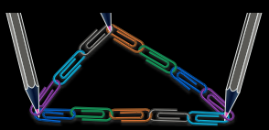
Mit wie vielen Büroklammern lässt sich ein rechtwinkliges Dreieck formen?

Slide 5

Umkehrung des Satzes des Pythagoras
Wenn in einem Dreieck die Quadrate über zwei Seiten zusammen denselben Flächeninhalt haben wie das Quadrat über der dritten Seite, so ist das Dreieck rechtwinklig.
Also gilt für jedes Dreieck $ABC$:
Wenn $a^{2}+b^{2}=c^{2}$, dann ist $γ=90°$.

Slide 6
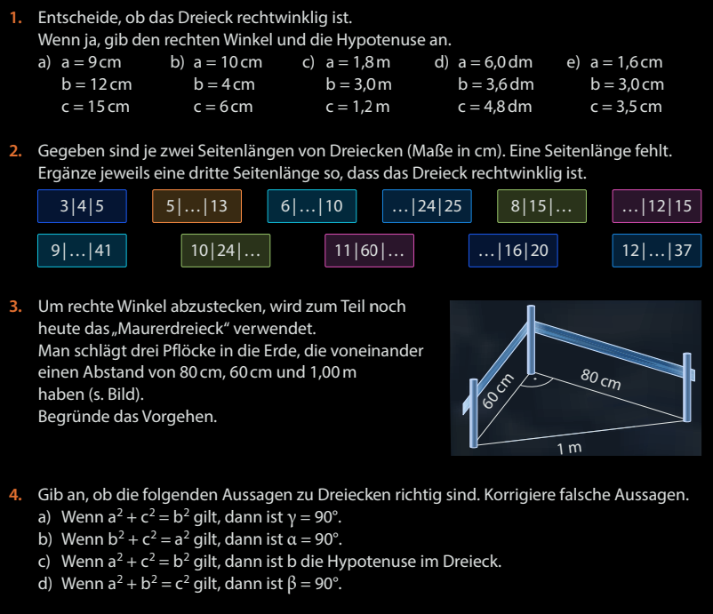
Fun71

Slide 7
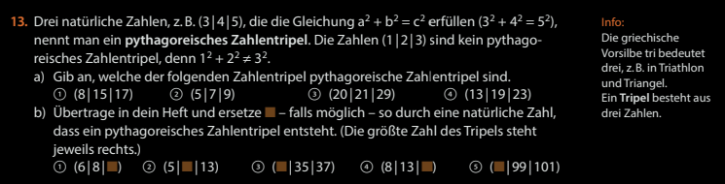
Fun73

